Slide 1
Czechy

Slide 2
Położenie Czech

Slide 3
Informacje o Czechach
Stolica – Praga
Język – czeski
Waluta – korona czeska
Wstąpienie do Unii Europejskiej – 4 maja 2004 r.
Powierzchnia - 78 866 km²
Ludność - 10 649 800
Kraj ten jest 4 razy mniejszy od Polski.
Najwyższym szczytem jest Śnieżka, 1602 m n.p. m.
Najdłuższą rzeką jest Łaba, 370 km

Slide 4
Atrakcje turystyczne w Czechach
Rynek Staromiejski w Pradze

Slide 5
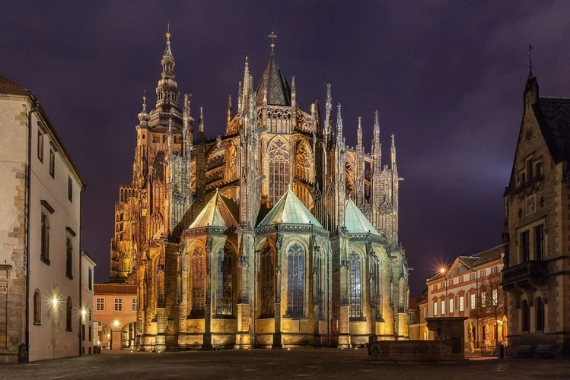
Katedra św. Wita, Wacława i Wojciecha

Slide 6
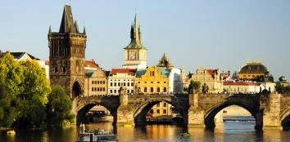
Most Karola - most na Wełtawie w Pradze

Slide 7
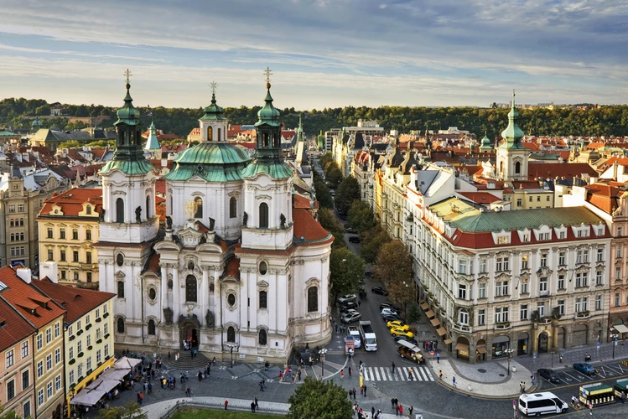
Kościół św. Mikołaja – barokowy kościół stojący przy rynku Starego Miasta w Pradze

Slide 8
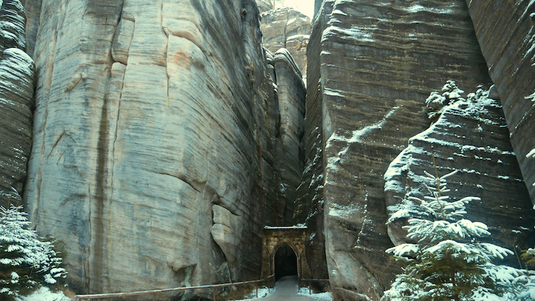
Adršpašskoteplické skály (Skalne Miasto)

Slide 9
Czechy słyną z:
Krecik

Slide 10
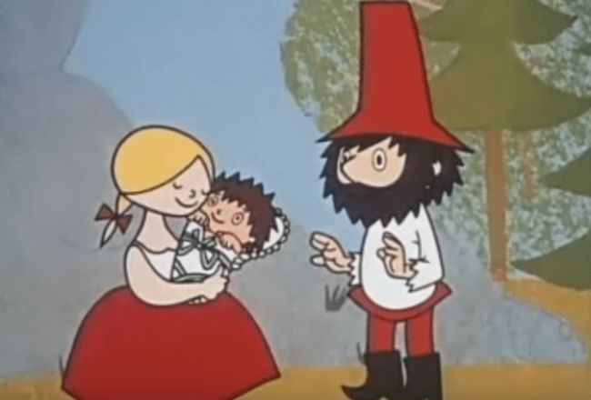
Rozbójnik Rumcajs

Slide 11
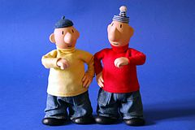
Sąsiedzi

Slide 12
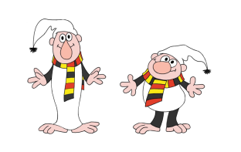
Żwirek i Muchomorek

Slide 13
Słownik śmiesznych czeskich słów z polskim tłumaczeniem
chwilowo nieobecna | momentální nepřítomná
maj | květen
teatr | divadlo
kurtyna | opona
drodzy widzowie | vážení diváci
ubranie | oblečení
mandat | pokuta
lody | zmrzlina
truskawka | jahoda
świeży | čerstvý
nurek | potápěč
smród | zápach
staw | rybník

Slide 14
KONIEC

